Slide 1

Proyecto APT
Servimatch
Nombre: Alexander Nicolas Solis Castillo
Sección: 010v
Profesor: Reginaldo el Carmen Salinas Bruna

Slide 2
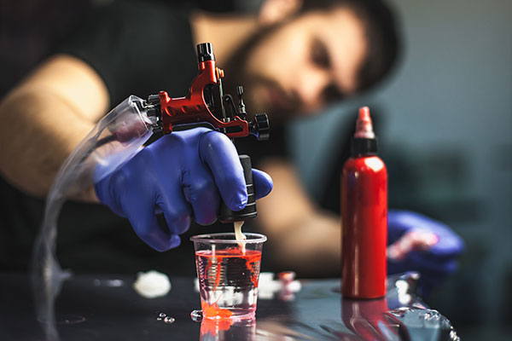
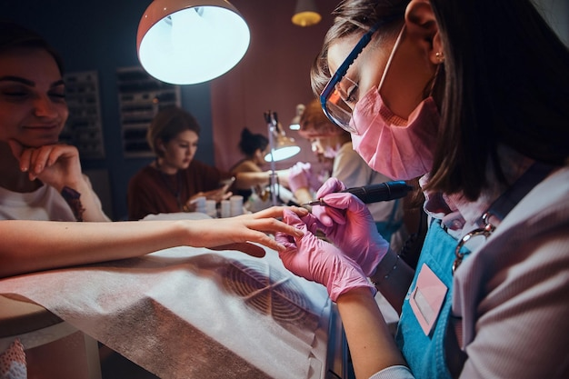
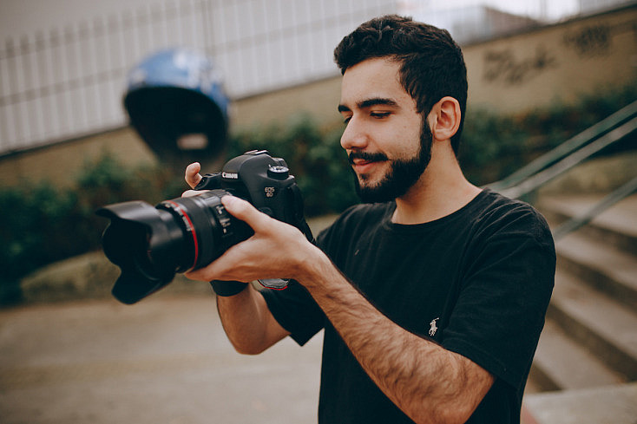
Problema
A día de hoy existen muchas personas que están en trabajos independientes los cuales consiguen clientes solo por la razón de que fueron recomendados por un amigo, familiar o conocido.
Esto hace que sus campos sean limitados y deban depender de las redes sociales para poder publicitarse, un espacio sobresaturado y que dependen de la suerte para poder surgir, no es confiable, un trabajador trabajo formal o independiente no debería depender de la suerte.

Slide 3
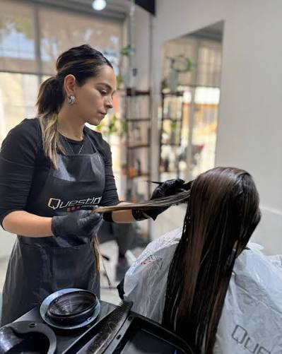

Solución
Servimatch busca solucionar este problema como una plataforma tipo portal que ayude a la visibilización de sus servicios para ser encontrados por nuevos clientes, para que no dependan de la comunicación boca a boca o redes sociales.
Cada trabajador contando con un perfil que pueda mostrar su portafolio profesional, estos sean tatuajes, manicure, cortes de cabello, fotógrafo, etc.
Además de que los clientes podrán buscar y conocer distintos trabajadores, sus extensos portafolios y comunicarse con ellos para agendar el servicio que necesiten desde el portal

Slide 4


¿Como Funciona?
Revisar portafolio
(opcional)
Comunicarse y agendar con trabajador
Cliente
Buscar servicio
Trabajador
Crear perfil acorde
Publicar portafolio
Gestionar reservas y esperar

Slide 5
Funcionalidades
Registro e inicio de sesión
Perfil de trabajador
Portafolio publico
Búsqueda de servicios, categorías y subcategorías
Sistema de reservas
Gestión de reservas
Panel de administración

Slide 6
Objetivos
Se busca desarrollar una plataforma que permita a trabajadores independientes administrar un perfil profesional, exponer su portafolio y gestionar reservas de clientes desde su perfil de trabajador.
Desde una visión mas de programador se busca:
Diseñar una arquitectura y base de datos acorde a lo que se busca
Implementar autenticación de 3 roles (cliente, trabajador y administrador)
Desarrollar perfiles públicos para trabajadores
Implementar un sistema de búsqueda y reservar de servicios
Crear un panel administrativo para gestionar usuarios y categorías

Slide 7




Herramientas
React - frontend
FastApi – backed y api
PostgreSQL – Base de datos
Git + github – control de versiones
Figma – prototipado temprano
Esto se trabajara en metodología scrum dentro del plazo establecido de 10 a 12 semanas pasando por:
Análisis del problema > Diseño > Desarrollo > Integration > Pruebas > Entrega

Slide 8
Avances
Se hicieron distintos avances en relación a lo que se esperaba aunque aun se esta bastante atrás del producto final que se requiere como por ejemplo:
- Base de datos funcional con diferentes tipos de usuarios y diferentes tipos de oficios
Desarrollo del backend funcional
Desarrollo del front-end
Validacion de usuario
Redireccion según tipo de usuario
Vista admin
Portafolio funcional
En base a lo que se busca con este proyecto aun se esta atrás en los distintos en temas como contacto de usuario, mantención activa de sesión, búsqueda de usuario por oficio, etc. Ademas de re ajustar partes del proyecto.

Slide 9
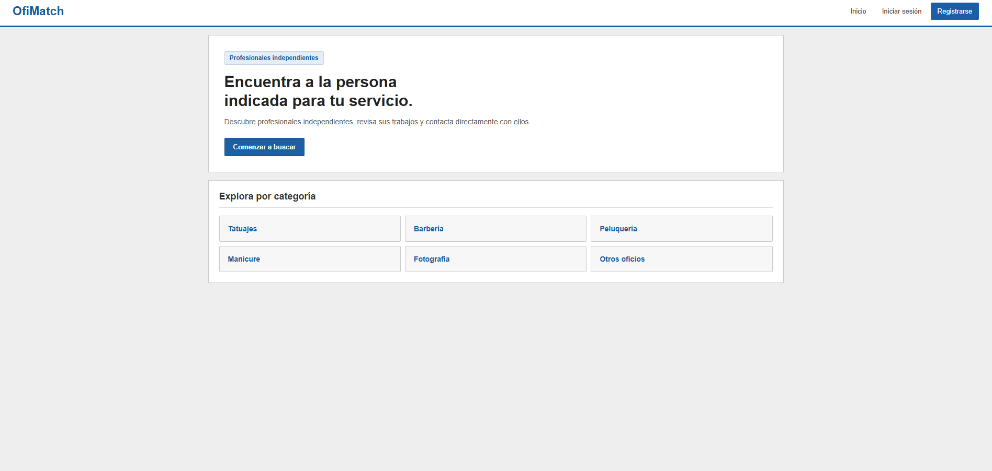
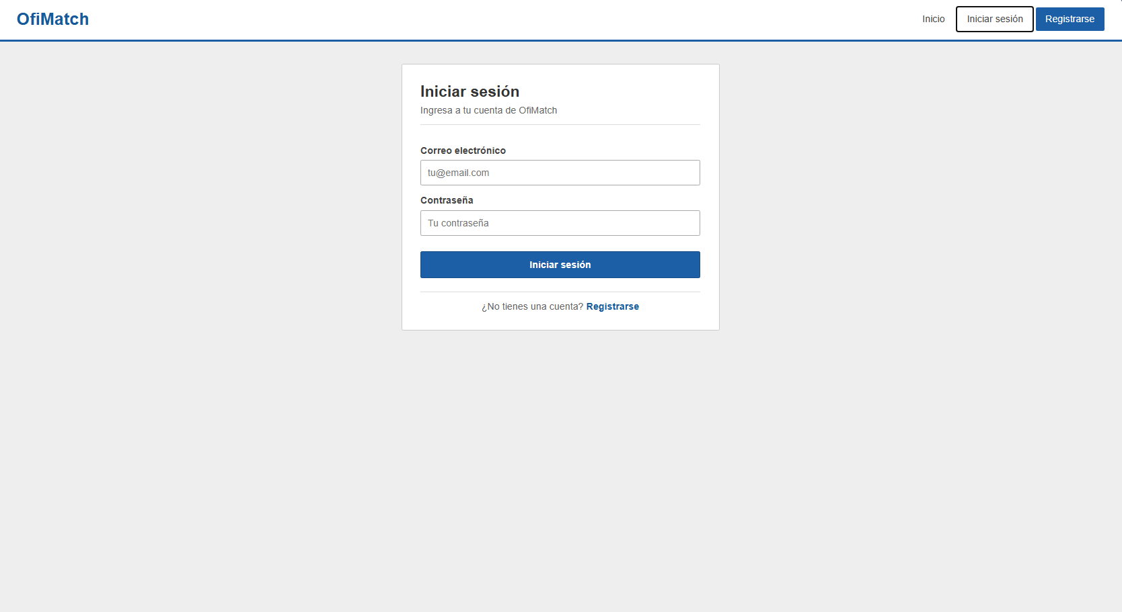
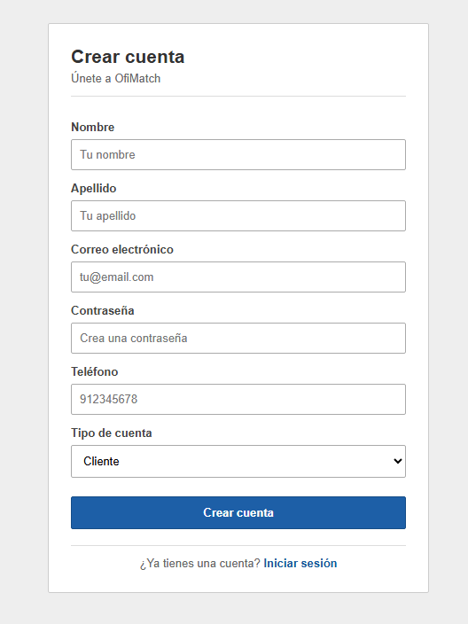
Evidencias
Inicio
Login y registro

Slide 10
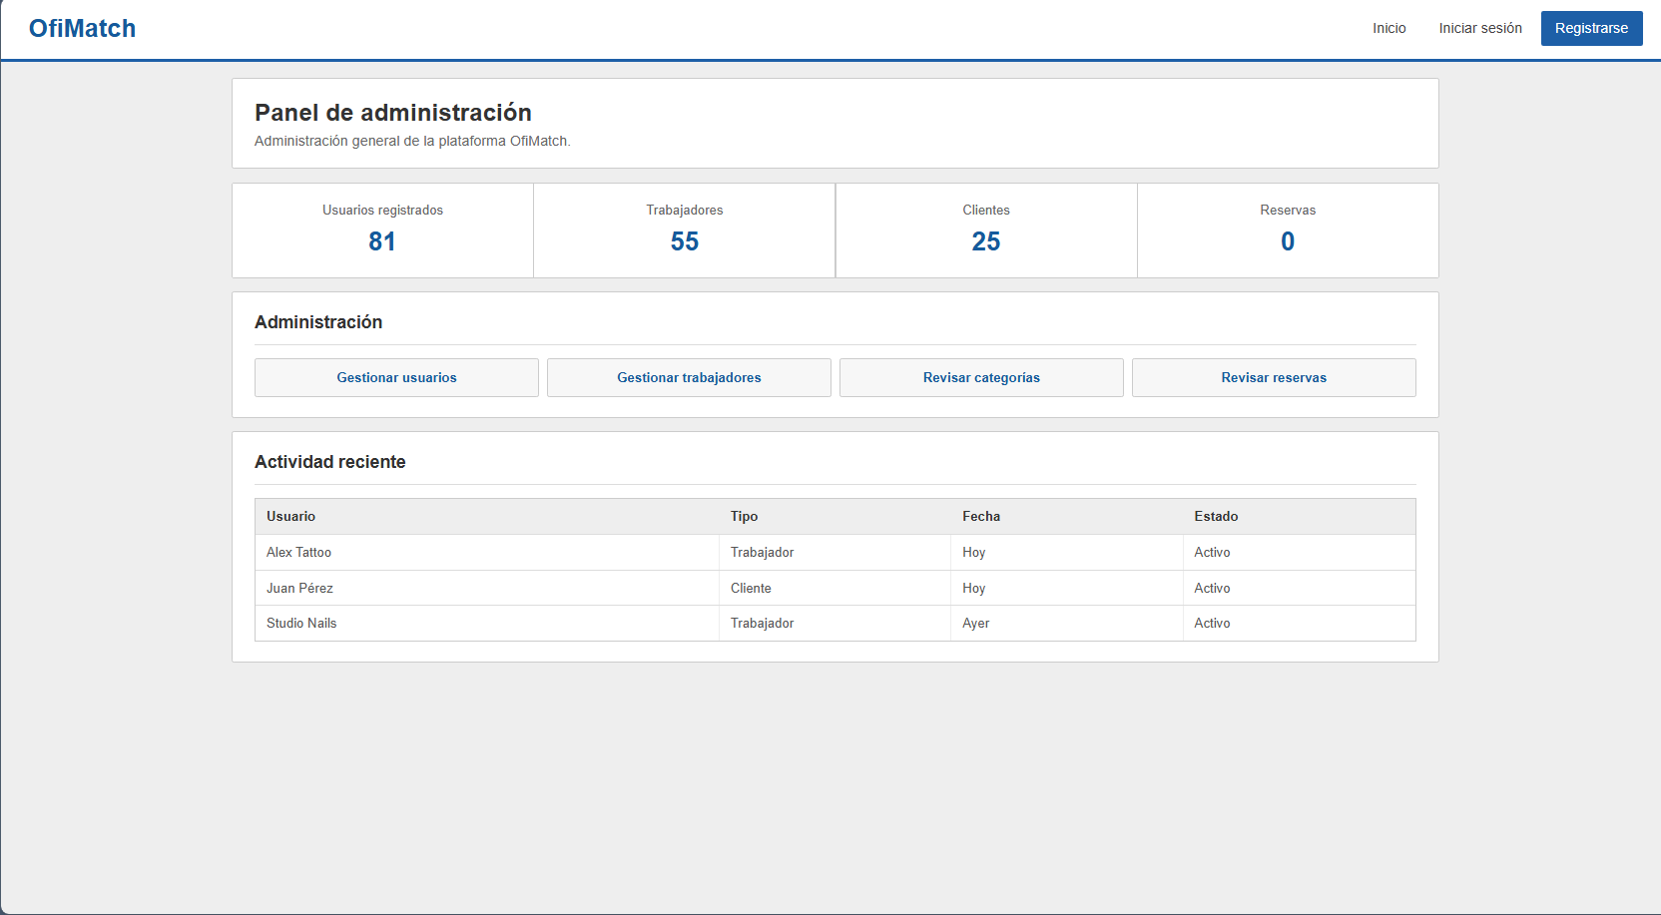
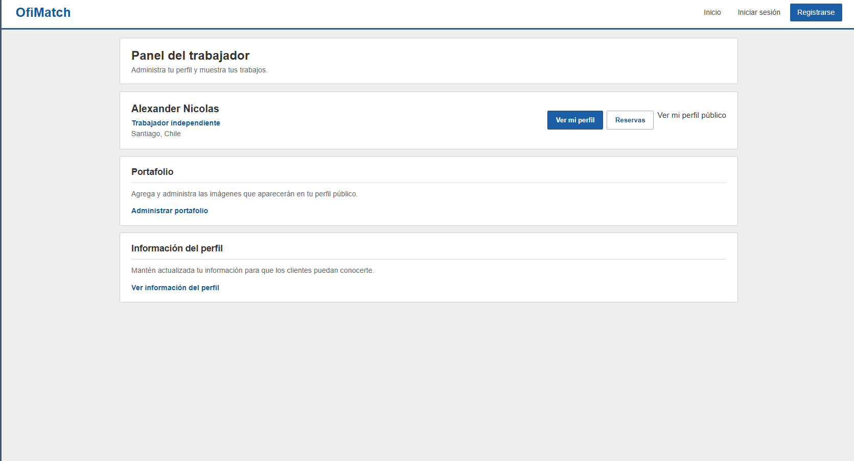
Evidencias
Vista administrador
Vista usuario trabajador

Slide 11
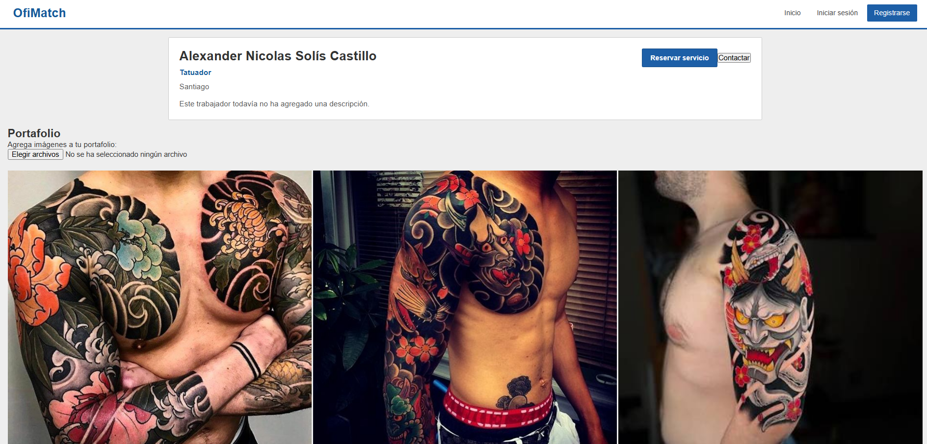
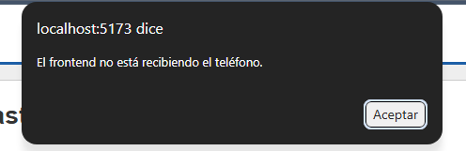
Evidencias
Vista portafolio trabajador
Contacto

Slide 12
Conclusión
Servimatch busca entregar una solución que permita a los trabajadores independientes aumentar su visibilidad y llegar a nuevos clientes sin depender de los métodos convencionales y anticuados a este punto.
Un portal que les ofrece a los trabajadores de estos rubros perfiles profesionales, exposición de portafolio y gestión de reservas.
Se planea que este proyecto dentro de no mucho cuente con un producto mínimo viable funcional, que tenga funcionalidades de incorporar nuevos oficios y funcionalidades a futuro.

